Slide 1
Сравнение натуральных чисел

Slide 2
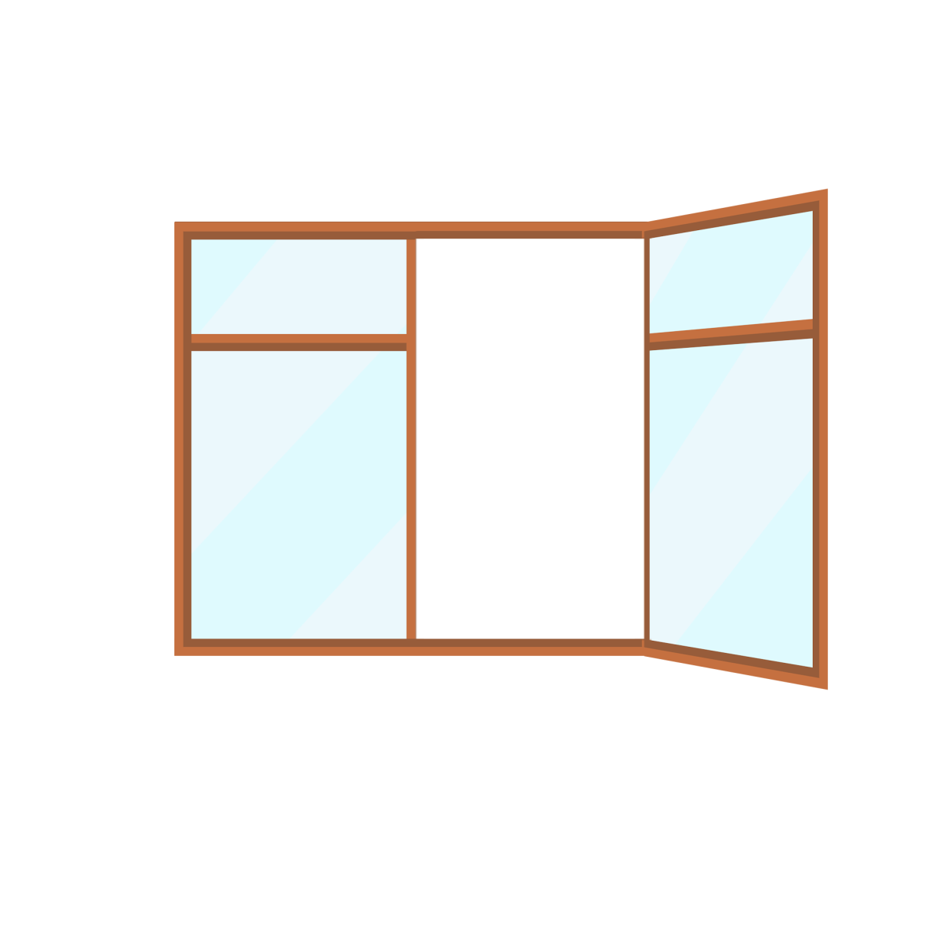
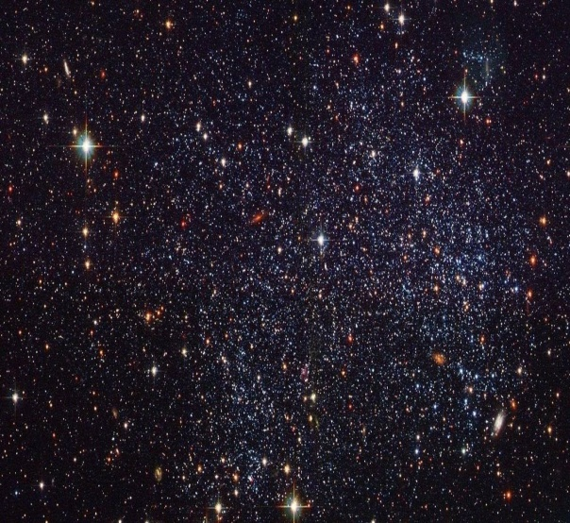
Паша, а ты знаешь, что в созвездии Большой Медведицы больше звёзд, чем в созвездии Кассиопеи?

Slide 3
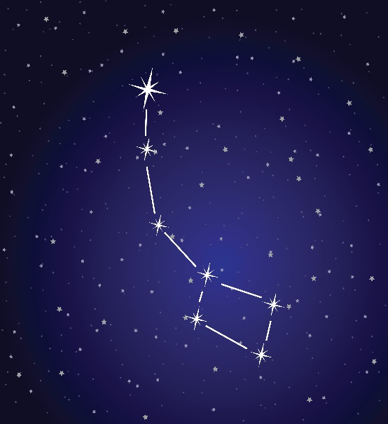
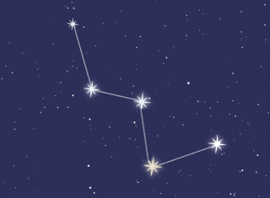
Почему?
Потому что в созвездии Большой Медведицы $7$ звёзд, а в созвездии Кассиопеи всего лишь $5$.

Slide 4
Да, но это лишь видимые невооружённым глазом звёзды созвездий.
А на самом деле эти созвездия составляют гораздо больше звёзд.

Slide 5
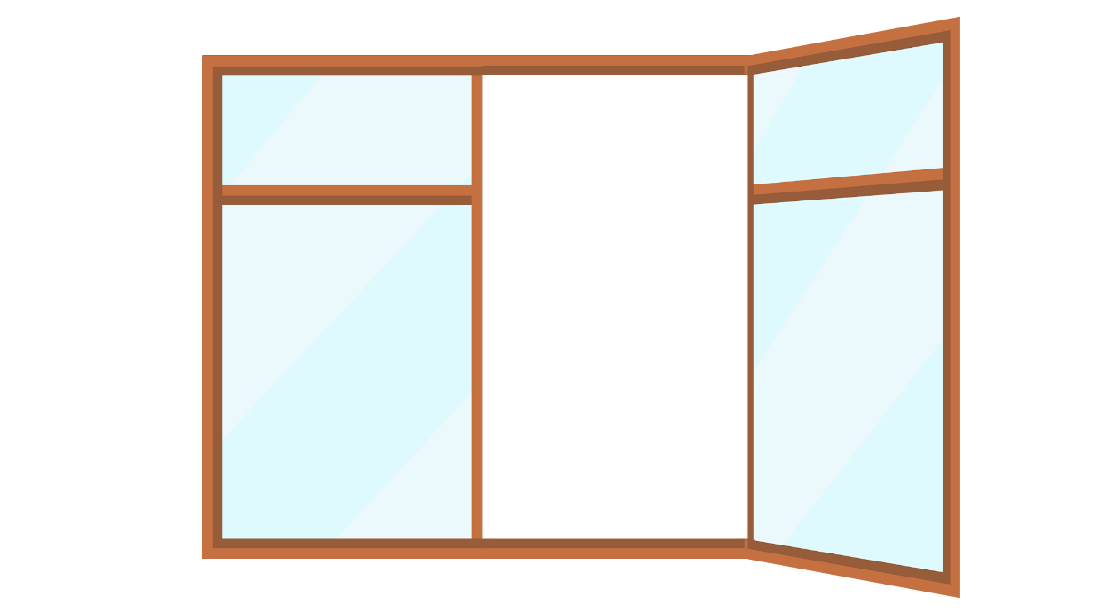
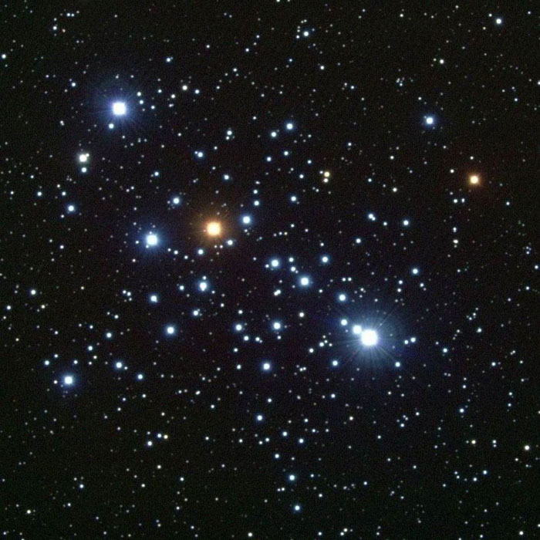
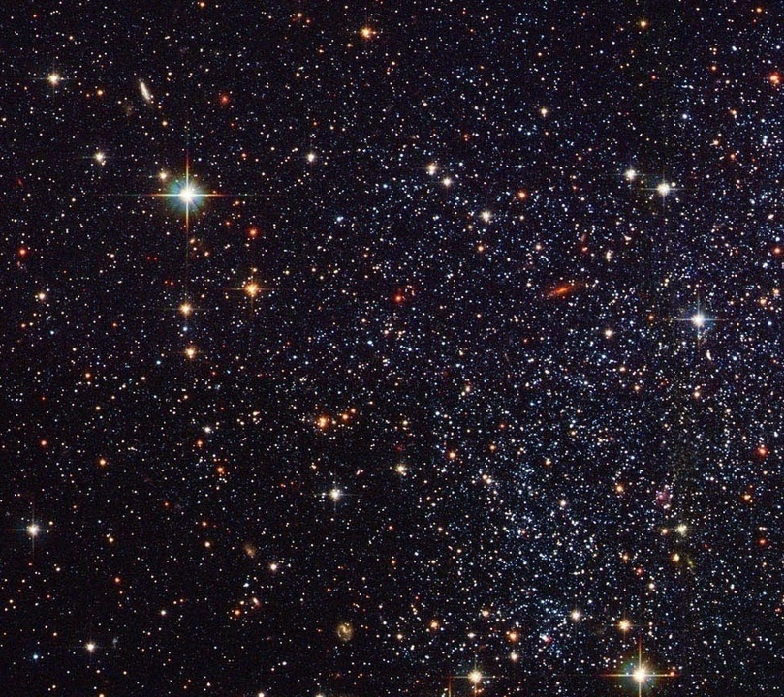
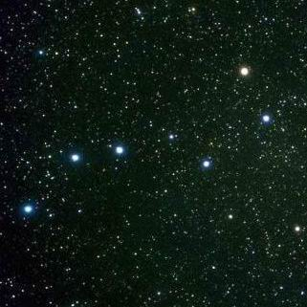
Если ты посмотришь на эти созвездия в телескоп, то увидишь, что созвездие Большой Медведицы содержит около $200$ звёзд, а созвездие Кассиопеи – около $150$.

Slide 6
А на небе эти созвездия занимают огромную площадь.
Площадь Большой Медведицы – $1280$ кв. градусов, а Кассиопеи – $598$ кв. градусов.

Slide 7
А на небе эти созвездия занимают огромную площадь.
Площадь Большой Медведицы – $1280$ кв. градусов, а Кассиопеи – $598$ кв. градусов.
Ого! Так много!
Только вот теперь я не могу понять, какое же из созвездий будет больше.

Slide 8
Надо подумать!
А может не будем терять время и спросим у Электроши?

Slide 9
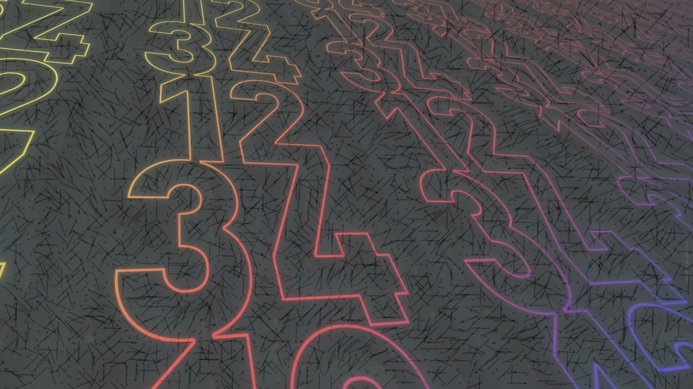
Прежде чем я вам расскажу, как сравнивать большие числа, давайте немного разомнёмся.

Slide 10
Устный счёт
$$7$$
$$1$$
$$0$$
$$1$$
$$–$$
$$4$$
$$6$$
$$=$$
$$5$$
$$5$$
$$1$$
$$5$$
$$7$$
$$–$$
$$=$$
$$9$$
$$9$$
$$–$$
$$3$$
$$9$$
$$7$$
$$7$$
м
$$5$$
$$3$$
с
м
$$=$$
с
м
Сверимся?
$$5$$
$$3$$
$$9$$

Slide 11
Наверное, это значит определить, какое из чисел больше, а какое – меньше.
Что значит сравнить два числа?
$$5$$
$$7$$

Slide 12
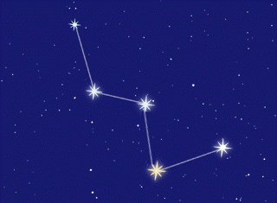
Когда Саша рассказывал, что созвездие Большой Медведицы состоит из $7$ звёзд, а созвездие Кассиопеи – из $5$, то ему не составило труда определить, что в первом созвездии больше звёзд, чем во втором.
В первом созвездии больше звёзд, чем во втором.
$$7$$
$$5$$
больше

Slide 13
Сравнение чисел
$1$,
$2$,
$3$,
$4$,
$5$,
$6$,
$7$,
$8$,
$9$,
$10$…
Числа можно сравнивать при помощи натурального ряда.
Что называют натуральным рядом?
Все натуральные числа, записанные в порядке возрастания, образуют натуральный ряд.

Slide 14
Сравнение чисел
$1$,
$2$,
$3$,
$4$,
$5$,
$6$,
$7$,
$8$,
$9$,
$10$…
Молодец!
Все натуральные числа, записанные в порядке возрастания, образуют натуральный ряд.

Slide 15
Запомните!
$1$,
$2$,
$3$,
$4$,
$5$,
$6$,
$7$,
$8$,
$9$,
$10$…
Из двух натуральных чисел меньшим будет то, которое в натуральном ряду стоит раньше, а большим то, которое в натуральном ряду стоит позже.
$5$ меньше $7$.

Slide 16
Запомните!
Неравенство
$1$,
$2$,
$3$,
$4$,
$5$,
$$5$$
$6$,
$$<$$
$7$,
$8$,
$9$,
$10$…
$$7$$
Из двух натуральных чисел меньшим будет то, которое в натуральном ряду стоит раньше, а большим то, которое в натуральном ряду стоит позже.
$5$ меньше $7$.
Результаты сравнения записывают с помощью знаков $<$ (меньше) и $>$ (больше).
А сами записи называют неравенствами.

Slide 17
Сравнение натуральных чисел
$1$,
$2$,
$3$,
$4$,
$5$,
$6$,
$7$,
$8$,
$9$,
$10$…
$1$ — самое маленькое натуральное число.
Число $0$ меньше любого натурального числа.
$$0<1$$

Slide 18
Сравнение натуральных чисел
Сравнивать можно одновременно и три числа.
$$15$$
$$10$$
$$20$$

Slide 19
Сравнение натуральных чисел
Что вы можете сказать об этих числах относительно их расположения в натуральном ряду?
Число $15$ в натуральном ряду стоит позже $10$, значит, $15>10$.
$$15$$
$$10$$
$$20$$
$$15>10$$

Slide 20
Сравнение натуральных чисел
Что вы можете сказать об этих числах относительно их расположения в натуральном ряду?
Число $15$ в натуральном ряду стоит раньше $20$, значит, $15<20$.
$$15$$
$$10$$
$$20$$
$$15>10$$
$$15<20$$

Slide 21
Сравнение натуральных чисел
Если о числе говорят, что оно меньше некоторого числа и вместе с тем больше некоторого другого числа, то тогда это утверждение записывают в виде двойного неравенства, используя при этом и знак меньше, и знак больше.
$$15$$
$$<$$
$$10$$
$$<$$
$$20$$
$$15>10$$
Зачастую слово «двойное» не говорят, а просто называют двойное неравенство неравенством.
$$15<20$$

Slide 22
Сравнение натуральных чисел
Сравнивать натуральные числа можно и при помощи координатного луча.
О
А
D
В
С
Е
Х
$$0$$

Slide 23
Сравнение натуральных чисел
Не зная координат этих точек, вы сможете сказать, какая из них больше, а какая меньше?
О
А
D
В
С
Е
Х
$$0$$

Slide 24
Сравнение натуральных чисел
О
А
D
В
С
Е
Х
$$0$$
Точка $A$ стоит левее других точек на координатном луче, значит, её координата будет меньше.

Slide 25
Сравнение натуральных чисел
О
А
D
В
С
Е
Х
$$0$$
Точка $E$ стоит дальше других точек на координатном луче, тогда её координата будет больше.

Slide 26
Сравнение натуральных чисел
О
А
D
В
С
Е
Х
$$0$$
Всё правильно!
На координатном луче точка с меньшей координатой расположена левее точки с большей координатой.

Slide 27
Сравнение натуральных чисел
Точка $A (3)$ лежит левее точки $B (7)$.
Координата точки $A$ меньше координаты точки $B$.
О
А
D
В
С
Е
Х
$$0$$
$$3$$
$$7$$

Slide 28
Запомните!
На координатном луче из двух натуральных чисел меньшее число расположено левее большего.
О
А
E
Х
$$0$$
$$1$$
$$2$$
$$3$$
$$4$$
$$5$$
$$6$$
$$7$$
$$8$$
$$9$$
$$10$$

Slide 29
Сравнение натуральных чисел
Не все натуральные числа удобно сравнивать, обращаясь к натуральному ряду или к координатному лучу.
$$200$$
$$150$$
$$1280$$
$$598$$

Slide 30
Сравнение натуральных чисел
Как сравнить такие числа?
Сравнить по отдельности цифры каждого числа?
$$200$$
$$150$$
$$1280$$
$$598$$

Slide 31
Сравнение натуральных чисел
Мне нравится ваше предположение!
Сравнить по отдельности цифры каждого числа?
$$200$$
$$150$$
$$1280$$
$$598$$

Slide 32
Сравнение натуральных чисел
Четырёхзначное число больше трёхзначного.
Проще всего сравнивать многозначные числа, которые имеют разное количество цифр.
Какое из них будет больше?
$$200$$
$$150$$
$$1280$$
$$>$$
$$598$$
Четырёхзначное число
Трёхзначное число

Slide 33
Запомните!
Из двух натуральных чисел, имеющих разное количество цифр, большим является то, у которого количество цифр больше.
$$1280$$
$$>$$
$$598$$
Из двух натуральных чисел с одинаковым количеством цифр большим является то, у которого больше первая (при чтении слева направо) из неодинаковых цифр.

Slide 34
Сравнение натуральных чисел
$$2>1$$
Сравните числа $200$ и $150$.
Трёхзначное число
Трёхзначное число
$$200$$
$$>$$
$$1$$
$$2$$
$$150$$
$$1280$$
$$>$$
$$598$$

Slide 35
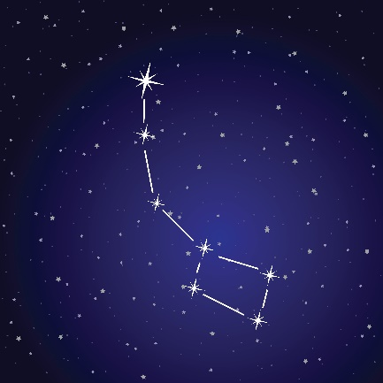
Зная, как сравнивают большие числа, вы можете сказать, какое из созвездий – Большая Медведица или Кассиопея – больше?
Большая Медведица состоит из большего количества звёзд, а ещё она занимает и большую площадь на небе.
Кол-во звёзд: $200$.
Площадь: $1280$ кв. градусов.
Кол-во звёзд: $150$.
Площадь: $598$ кв. градусов.

Slide 36
На координатном луче из двух натуральных чисел меньшее число расположено левее большего.
Задание № 1
На координатном луче отмечены числа $6$, $14$, $a$, $b$ и $c$. Сравните:
а) $6$ и $a$; б) $c$ и $a$; в) $b$ и $14$; г) $c$ и $6$.
Решение:
О
Х
$$0$$
$$6$$
$$a$$
$$b$$
$$14$$
$$c$$
$$<$$
в) $b 14$;
г) $c 6$.
а) $6 a$;
б) $c a$;
$$<$$
$$>$$
$$>$$

Slide 37
Из двух натуральных чисел с одинаковым количеством цифр большим является то, у которого больше первая (при чтении слева направо) из неодинаковых цифр.
Из двух натуральных чисел меньшим будет то, которое в натуральном ряду стоит раньше, а большим то, которое в натуральном ряду стоит позже.
Из двух натуральных чисел, имеющих разное количество цифр, большим является то, у которого количество цифр больше.
Задание № 2
Сравните числа:
а) $4$ и $9$; б) $17$ и $7$; в) $106$ и $160$; г) $975$ и $957$;
д) $6 800 201$ и $6 802 001$; е) $53 020 040 789$ и $5 300 020 040 987$.
Решение:
а) $4 9$;
б) $17 7$;
в) $106 160$;
г) $975 957$;
д) $6 800 201 6 802 001$;
е) $53 020 040 789 5 300 020 040 987$.
$$<$$
$$>$$
$$1$$
$$<$$
$$0$$
$$1$$
$$6$$
$$7$$
$$>$$
$$5$$
$$9$$
$$9$$
$$6$$
$$<$$
$$8$$
$$6$$
$$0$$
$$8$$
$$0$$
$$0$$
$$2$$
$$<$$
Одиннадцатизначное число
Тринадцатизначное число

Slide 38
Итоги урока
Сравнить два числа – это значит определить, какое из них больше, а какое – меньше.
Из двух натуральных чисел меньшим будет то, которое в натуральном ряду стоит раньше, а большим то, которое в натуральном ряду стоит позже.
Результаты сравнения записывают с помощью знаков $<$ (меньше) и $>$ (больше). А сами записи называют неравенствами.
Если о числе говорят, что оно меньше некоторого числа и вместе с тем больше некоторого другого числа, то тогда это утверждение записывают в виде двойного неравенства, используя при этом и знак меньше, и знак больше.
На координатном луче из двух натуральных чисел меньшее число расположено левее большего.

Slide 39
Итоги урока
Из двух натуральных чисел, имеющих разное количество цифр, большим является то, у которого количество цифр больше.
Из двух натуральных чисел с одинаковым количеством цифр большим является то, у которого больше первая (при чтении слева направо) из неодинаковых цифр.

